Slide 1
Antiinfektif Tedavi
Prof.Dr.Elif ÜNSAL
2017

Slide 2
Periodontal hastalıklar
Birçoğu bakteri enfeksiyonları sonucu oluşur.
Cep içerisinde bakteriler Yapısı kompleks organize “biyofilm” formunda bulunur.

Slide 3
Biyofilm
-konağın immünolojik mekanizmalarından
-kullanılan antibiyotiklere karşı koruma sağlar,
Biyofilm içerisindeki mikroorganizmalara karşı etkili olabilmesi için , antibiyotik etkinliğinin normal terapötik dozunun 500 katı olması beklenir.

Slide 4
Periodontal cep içerisinde bakteriler
Kompleks bir biyofilm şeklinde bulunur. Konak immünolojik mekanizmasından ve tedavi için verilen antibiyotiklerden korur.
Mekanik tedavi: lokal faktörleri (plak ,kalkulus) mekanik olarak uzaklaştırır.
Subgingival plak biyofilminin bütünlüğünü bozar.

Slide 5
Periodontal ceplerin tedavisinde
Lokal faktörlerin mekanik olarak uzaklaştırılması
Subgingival plak biyofilminin bütünlüğünün bozulması gereklidir.

Slide 6
Bakteri ve toksik ürünleri
Ataşman kaybı
Kemik kaybı
Konağın bakteri enfeksiyonuna olan immünolojik cevabı (daha fazla kemik kaybı)
Bazı kemoterapötik ajanlar, patojen bakterlere olan konağın yıkıcı immün cevabını modüle eder,azaltır ve dolayısıyla kemik yıkımını azaltır.

Slide 7
Oral antiinfektif tedavide
Ajanların GCF (cep sıvısı ) içerisinde yoğun konsantrasyonda bulunmaları beklenir.
Periodontopatojenlere karşı etkili olmalıdır.
Periodontal dokular içerisine invazyon gösteren bakterilere mekanik tedaviyle birlikte
etki ederler
Lokal uygulamada cep içerisinde muhtemel yan etkileri yaratmadan yüksek konsantrasyonda bulunması sağlanır.

Slide 8
Konak modülasyonu
Dental terminolojide yeni yer almıştır.
Subgingival plak bakterilerinin periodontal dokularda yaratmış olduğu kronik olay neticesinde gelişen inflamatuvar konak cevabını yıkıcı yönünü değiştirmek, ılımlı hale getirmek demektir.

Slide 9
Antiinfektif Ajan=Kemoterapötik ajan
Mevcut bakteri sayısını azaltır.
Antibiyotik: Düşük konsantrasyonlarda da doğal, semisentetik veya sentetik bir antiinfektif ajan olup belli mikroorganizmaların büyümesini durdurur veya tamamen yok eder.
Antiseptik:müköz membranlar yaralar veya dermal yüzeyler üzerine topikal veya subgingival olarak uygulanan kimyasal antimikrobiyal ajanlardır. Diş hekimliğinde antiplak,antigingivitis gargara ve macunlar içerisinde aktif ajanlar olarak kullanılırlar.
Dezenfektanlar:antiseptik alt grubudur. Dezenfektanlar cansız cisimler(cerrahi malzemeler,hastane çevresi, vb) veya vücuttan atılan boşaltılar ve salgılar(feceş,balgam,idrar gibi) üzerine uygulanmak suretiyle kullanılan antimikrobik ilaçlardır.ubudur.

Slide 10
Periodontal tedavide antibiyotik kullanılan durumlar
Agresif periodontitis
Refraktory (dirençli ) vakalar
Periimplantitis vakaları
Periodontal apseler
ANUG

Slide 11
Antiinfektif tedavi
Sistemik anti-infektif tedavi (oral antibiotikler )
lokal anti-infective therapy (antiinfektif ajanların cep içerisine yerleştirilmesi

Slide 12
Antibiyotiklerin sistemik uygulamaları
Periodontal hastalık tedavisi hastalığın enfeksiyöz doğası ile alakalıdır.İdeali etken mikroorg. ayırd edilmesi. Her koşulda ideal bir antibiyotik yok.
-Hastaya yönelik tedavi planlaması yapılacak.
Klinik durumu değerlendirilecek, kolonize bakterinin doğası, ajanın enfeksiyon alanına ulaşması, tedavi planı ile ilişkili risk fayda.

Slide 13
Tanımlar
Antibiyotiklerin sistemik uygulamaları
Tetrasiklinler,
Metronidazol
Penisilinler
Sefalosporinler
Klindamisin
Siprofloksasin
Makrolidler
Lokal uygulanan ajanlar,
Subgingival klorheksidin
Tetrasiklin içeren fiberler
Subgingival doksisiklin, minosiklin, metronidazol

Slide 14
Tetrasiklinler
Bakteriyostatik
Hızlı bölünen bakteriler üzerine etkili
Refrakterp. Lokalize agresif p., tedavisinde kullanılır.
Periodontal doku konsantrasyonu yüksek, A.a büyümesini önler, antikollejenaz etkisi var.doku yıkımı azalır., kemik rejenerasyonuna faydalı,
Gram + lere – lerden daha etkili., GCF serum konsantrasyonundan 2-10 kat fazla , düşük GCF kons. Bile periodontopatojenlere etkili

Slide 15
Sınıflandırılmaları
Kısa etkililer | Orta süreli etkililer | Uzun etkililer
Tetrasiklin Oksitetrasiklin | Demeklosiklin Metasiklin | Doksisiklin Minosiklin

Slide 16
Tetrasiklin
Tetrasiklin+SCRP A.a sayısında azalma
Tetrasikline direnç gelişirse agresif p. tedavisinde metronidazol+amoksisilin+klavulonik asid kombinasyonu kullanılır.
Tetrasiklin HCl: 250 mgx4 /gün

Slide 17
Tetra (250, 500 mg), Tetralet (500 mg)

Slide 18
Minosiklin
Geniş mikroorganizma spektrumuna etkili
Günde x2 veriliyor tetrasikline göre daha kolay kullanım
200 mg/gün 1 hafta süreyle toplam bakteri sayısı azalıyor 2 aya kadar, spiroketlerin sayısında azalma tüm parametrelerde iyileşme.

Slide 19
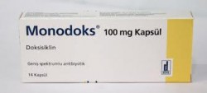
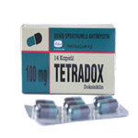
Doksisiklin
Metranidazole benzer aktivite ilk gün 2 tane daha sonra günde 1 kez , kolay kullanımı var. 21 gün süre ile öneriliyor. Doksisiklin İçeren İlaçlar. DOKSİN (Kapsül) · MONODOKS (Kapsül) · TETRADOX (Kapsül).

Slide 20
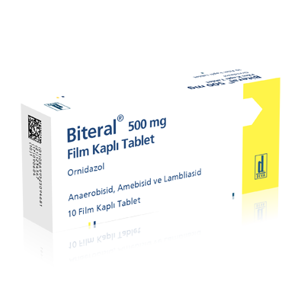
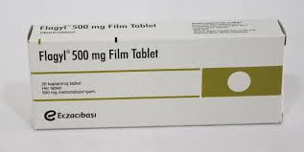
Metronidazol
Nitroimidazol bileşimi aslında protozoa enf. Tedavi etmek için geliştirildi.Bakterisidal. A.a enf tedavi etmek için tercih edilmiyor., bunun için diğer antibiyotiklerle birlikte kullanıldığında etkili. Pi ve Pg için etkili. ANUG, kronik p, agresif p. de kullanılıyor.

Slide 21
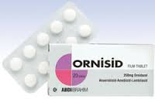
Sistemik: (750-1000 mg/gün) 15 gün süre ile anaaerobik floranın büyümesine engel olur. Genel yaklaşım: 250 mgx3 / 7 gün süre ile. Yine de ideal doz ve süre ile ilgili kesin görüş yok.
Amoksisilin veya amoksisilin clavulanate potasyum (Augmentin) ile kombine edildiğinde LAP, refraktory p. Tedavisinde etkili.

Slide 22
Penisilinler
Birçok enfeksiyon tedavisinde kullanılıyor. Bakterisidal
Amoksisilin semisentetik formu, Gram + ve gram – lere etkili Agresif p , lokalize ve generalize formunda 500x3 / 8 gün boyunca kullanılıyor.
Augmentin Penisilinaz enzimine dirençli LAP ve refraktory p. hastalarında kullanılıyor.

Slide 23
Sefalosporin: B laktam ailesinden dental enfeksiyonlarda pek kullanılmıyor. Periodontopatojenlere penisilinlerden daha etkili.

Slide 24
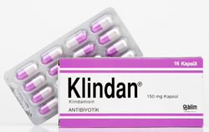
Klindamisin: Anaeroblara etkili kemik dokuda daha yoğun , Penisilin alerjisi olanlarda kullanılıyor. Tetrasiklin ted. Dirençli refrakter p. Hastalarında kullanılıyor. Walker ve ark 150 mgx 4, 10 gün süre ile ya da Jorgensen Slots 300 mgx2 8 gün süre ile
Pseudomembranöz
kolit en sık görülen
yan etkisi.

Slide 25
Siprofloksasin
Quinolon gram – rodlara etkili, tüm fakültatif anaerobik pütatif periodontal patojenler A.a nın tüm strainlerine duyarlı , kombine metronidazol ile birlikte kullanımı var.

Slide 26
Makrolidler
Duyarlı mikroorganizmalarda protein sentezine engel olur.Bakteriyostatik veya bakterisidal.Eritromisin, spiramisin ve azitromisin bu grupta
eritromisin GCF kons düşük. Birçok periodontal patojene etkili değil.
Spiramisin gram+ lere etkili tükrükte yüksek konsantrasyonda
Azitromisin anaeroblara etkili 500 mg 3 gün kullanımda pekçok dokuda yüksek kons. Sonrasında 7-10 gün tesbit edilebiliyor.

Slide 27
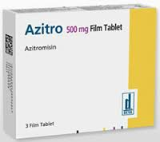
Azitromisin
-fibroblastlara penetre olur.
Fagositlerdeki konsantrasyonu artar.
Fagositler aktif olarak inflamasyonun aktif olduğu alana taşınır.
Terapötik dozu ilk gün 500 mg sonra 250x1 5 gün süre ile
Agresif p, ataşman düzeyi arttırır.
Doz ve uygulama süresi ile ilgili farklı çalışmalar var.

Slide 28
Seri ve kombine antibiyotik tedavisi
Periodontal enfeksiyonlarda çok çeşitli bakteriler var, bu nedenle tek bir antibiyotik etkili değil.Bu durumda bir antiibiyotikten daha fazla antibiyotik seri veya kombine olarak kullanılabilir.
Periodontal enfeksiyonda: aerobik, mikroaerofilik,anaerobik, gram- ve gram + mikroorg var. Aslında en etkilisi antibiyotik duyarlılık testleri..

Slide 29
Klinik uygulamalarda
Bakteriyostatik (tetrasiklin) eğer bakterisidalle verilirse (amoksisilin) tam fonksiyon göremezİkisi verilecekse kombine değil seri olarak verilmeli.
Kombine uygulama: metronidazol+ amoksisislin
Metronidazol+ augmentin (Adult ve LAP tedavisinde)

Slide 30
Sistemik antibiyotik mekanik tedavi ile birlikte etkili. Perioodntal tedavideki kullanımı ile ilgili veri sınırlı.Bu nedenle antibiyotik kullanımı daha öçok agresif periodontitis tedavisinde yer alıyor.

Slide 31
Jorgensen MG, Slots J: Compend Contin Educ Dent 21:111, 2000
.
Rejim/dozaj Ajan
Amoxicillin500 mg 3x1 8 g
Azithromycin500 mg x1 for 4 - 7 gün
Ciprofloxacin 500 mg x2 ,8 gün
Clindamycin 300 mg 3x1 10 gün
Doxycycline, minocycline 100 mg to 200 mg x1 21 gün
Metronidazole500 mg x3 for 8 gün
Combination Therapy
Metronidazole + amoxicillin 250 mg her biri x3 , 8 gün süre ile
Metronidazole + ciprofloxacin 500 mg her biri x2 , 8 gün süre ile

Slide 32
Antibiyotik kullanımı ile ilgili genel kurallar
En ideali mikrobiyolojik analiz
-Aktif periodontal hastalık varlığı
Ataşman kaybı +exuda+ BOP +
Hastanın medikal ve dental durumu birlikte gözönüne alınmalı
Mekanik tedavi ile birlikte (ataşmanda kazanç)

Slide 33
Antibiyotik seçimi
En etkin tek bir antibiyotik yok
Kök düzlemesi+optimal oral hijyen ve periodontal idame tedavisi biyofilm bütünlüğünün bozulması için çok önemli
Hastanın her parametreşi değerlendirilerek antibiyotik seçimi yapılmalı

Slide 34
Lokal ilaç uygulamaları
SCPR ile birlikte uygulama: orta düzeyde cep derinliğinda azalma
Amerikan Periodontoloji Akademisi lokal uygulamalarda klinik bulgular, hastanın dental medikal hikayesi ,bilimsel veriler,hasta tercihi, avantaj ve dezavantajları değerlendirilmeli
Cep derinliği 5 mm ve üstü,+inflamasyon lokalizeyse ve konvansiyonel tedaviye rağmen bu bulgular varsa uygulanır diyor

Slide 35
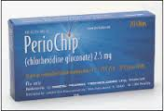
Subgingival CHX
Rezorbe
CHX glukonat periochip 2.5 mg CHX 7 gün cep içerisinde kalıyor.,USA da var
Discounted pricing for one pack is $355.50, two packs $629.00, and three packs $868.00.

Slide 36
Tetrasiklin Fiberler
İlk lokalize uygulanan ajanlardan, artık üretilmiyor. Etilen vinil asetat kopolimer fiberler içerisinde tetrasiklin içeriyor.

Slide 37
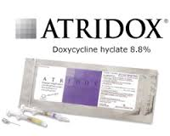
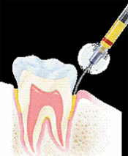
Doksisiklin
Jel formunda %10 luk doksisiklin (Atridox) ADA nın kabul ettiği (2008) tek sistemdi. Artık programa devam edilmiyor. USA ve bazı ülkelerde var.

Slide 38
Subgingival Minosiklin (Arestin)
%2 lik minosiklin küreler jel matrix içerisinde 2 haftada bir 4 kez uygulama
USA ve bazı ülkeler (Bir bölgeye uygulama 30-40 dolar)

Slide 39
Subgingival Metronidazol
%25 lik 1 hafta arayla 2 uygulama USA da yok (Colgate)
£42.50 excluding VAT (2 x 1g applicators).

Slide 40
NSAİ subgingival uygulamaları yeni çalışmalar arasında
periimplant mukositis tedavisinde tetrasiklin fiberler Atridox ve Arestin uygulamaları var

